Slide 1
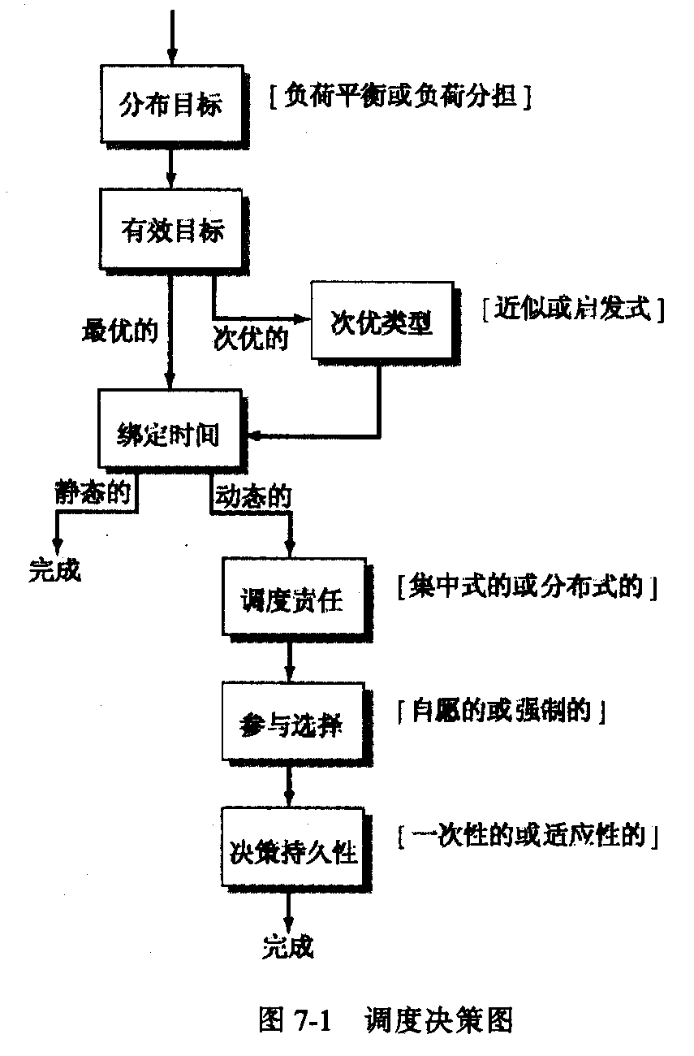
7.1 分布式调度算法选择

Slide 2
7.l·1调度层次
分布式系统必须对调度的层次做出选择，这种选择在集中式系统中无效。在分布式系统中，对进程的调度有两级层次:本地调度和全局调度。本地调度涉及到将一个进程分配到一个具体的处理器上，而全局调度则处理选择在什么地点上的哪个处理器来执行已知的进程。全局调度在有的文献中也称为处理器分配，全局决策必须在本地决策之前做出。在分布式环境中，两种选择都必须在某一时间内做出，但没有必要在同一时间内做出。

Slide 3
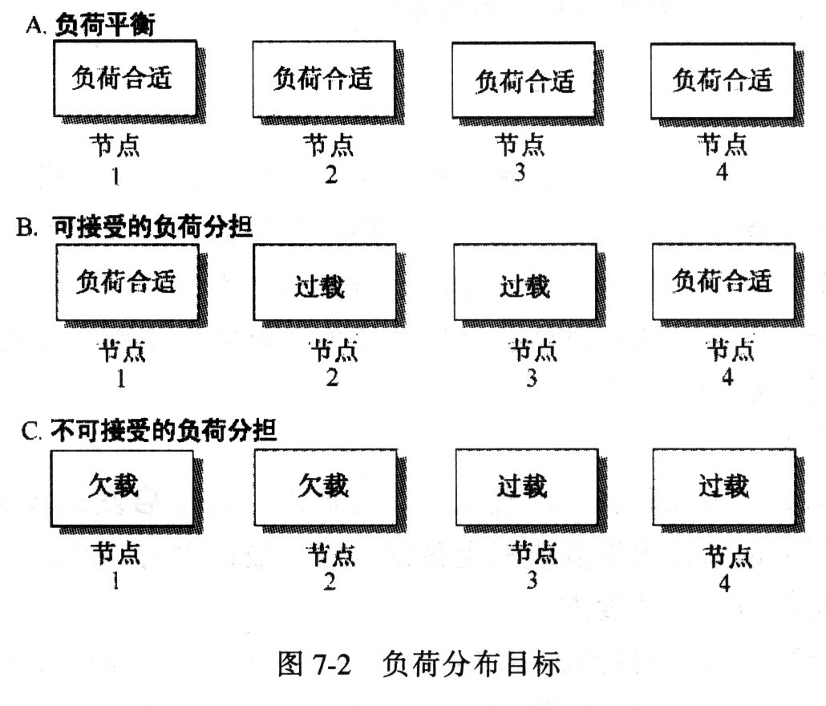
7.1·2 负荷分布目标
有两种负荷分配目标。一个目标是负荷平衡，它是在整个分布式系统中各处理器间努力维持相等的负荷。负荷平衡需要相当大的开销和不断的系统性能评估。第二个目标更常见，是简单的负荷分担。负荷分担努力防止任何节点过载。与负荷平衡相比负荷分担是一个更容易达到的目标。

Slide 4
7·1·3调度的有效目标
调度算法可以提供两级调度目标:最优调度方案和次优调度方案。对于最优调度算法，调度者必须掌握所有竞争进程的状态及相关的信息。最优化可以用完成时间、资源利用率、系统吞吐量或它们之间的任何组合来衡量。最优方案计算在超过两个处理器的情况下由于NP困难的问题而不可行。所以常常使用次优方案。次优方案分为两类:近似的方案和使用启发式方法的方案。

Slide 5
调度的有效基准
一个最常见的基准是通信开销。使用这种基准的调度算法考虑用于向某给定节点迁移进程的时间开销。更重要的是它也必须考虑分配到特定进程位置的进程间的通信开销。当进程不需要同其他进程进行通信时，这种开销很小。若执行计算的过程中该进程与需要通信的其他进程位于同一个节点的话，开销也会很小。
执行开销是另一种流行的基准，该基准反映了将进程指派到给定节点的基于环境的开销。如果该环境与进程原来的环境一样，则执行开销为零。但如果给定节点运行不同的操作系统或使用不同字符串编码模式、不同的0表示方法和尾数表示方法等不同体系，则由于需要的转换量很大使得执行开销将会非常之大。
资源利用基准是根据分布式系统中各节点当前的负荷来确定将进程调度到一个恰当的位置。资源利用基准可以是基于节点的负荷状态，一个更加精确的基准可以包括负荷索引以提供比两级或三级状态更广的范围。资源利用基准也可以资源队列长度。内存使用情况或任何反映给定节点的资源状况为基准。

Slide 6
次优的近似方案
次优的近似方案常常利用同最优方案一样的算法，但不进行求出最优调度方案所需的所有步骤，而是通过限制搜索空间来尽可能快地找到一个非常好的调度方案。为了确定一个可接受的次优调度方案，必须对依据某种基准次优方案将产生怎样的结果有一些概念了解。此外次优方案必须适合于智能的快捷方法，这些快捷方法可能会使用启发式方法或先模仿最优方案而后使用启发式方法的近似方案。

Slide 7
次优的启发式方案
次优的启发式算法使用经验法则或直觉来进行调度。这些启发式方法也许不能被证明，并可能在某种环境下会偏离其出发点或完全错误，但一般认为它们能以可接受的方式发挥作用。以下是一些可能的启发式调度方法:
l·需要大量进程间通信的相关进程应当位于邻近的位置，一般是位于同一节点。
2.更改共享文件的多个独立进程应当位于邻近的位置，一般是位于同一节点。
3·带有少量优先关系或无优先关系的可分割进程很容易分布，就将它们进行分布。
4·如果某个系统的负荷已经很重，不要再调度其他进程到该节点。
以上规则如同所有的启发式方法一样，可能不会直接地或定量地影响系统性能，但这些基于直觉的规则能够帮助提高系统的性能。近似算法可以利用启发式方法来得到快捷方法，而启发式次优调度者在整个的调度算法中使用启发式方法。

Slide 8
7·1.4 处理器绑定时间
该项确定什么时候调度算法，以及决定进程将在何时何地执行，这种决定涉及到将进程绑定到某个特定的处理器组，即带有一个或多个紧耦合处理器的内存单元。调度算法可以提供静态绑定或动态绑定。在静态调度算法中，每个进程的可执行映像在链接时已静态地指派给特定的处理器组。与静态绑定算法相反，当可执行映像创建时动态调度算法不决定进程在何时，何地运行，而是可执行映像以可以重定位的方式来创建，这样允许在以后某个合适时间里绑定到特定处理器(和位置)上。动态调度算法也必须确定调度者的责任和决定的永久性。

Slide 9
调度者责任
调度者责任可以由集中式或分布式的方式决定。该调度者决策可以应用到分布式系统和并行系统中，在分布式系统中更为常见。此外，调度者责任只应用于使用动态绑定的调度者中，它确定调度责任是否由在单处理器上的集中式服务器来履行，或者调度算法是否物理分布在多个处理器 (可能在不同的位置上)中。如果调度算法是集中式的，则做出所有调度决定的处理器成为系统中的关键部件。若调度处理器失效时没有备用处理器来接管它的工作，则当该集中式服务器崩溃或不可用时整个系统就会停止。
分布式的、动态的全局调度算法也必须对参与选择者做出决策。参与选择者包括自愿或强制选择参与者。在自愿调度算法中，每个本地的调度者对它的资源及它们的利用有更大程度的自治性。处理器不会也不能被迫参与或协作。相反，强制调度算法强迫每个处理器有它的分量，每个处理器被迫执行它的调度任务以满是系统范围的性能目标。不管调度者责任和参与状况如何，调度算法可以选择使用最优的、次优启发式的或次优近似的方案。

Slide 10
调度者决策的永久性
动态调度算法可以使用永久性分配 (即所有的分配都是一次性的分配)或允许动态的重新分配。一旦调度决定做出后一次性分配是不可改变的，而动态重新分配允许在进程开始执行后迁移进程和重新分配。一次性分配调度者在进行分配时经常依赖用户信息，而使用动态重新分配的适应性调度者利用进程在执行时创建的信息来改变原先的调度决策和迁移进程，这样动态重新分配允许调度者不断地适应。当然。经常的改变由于迁移开销 (见第2和第4章)会降低系统性能。虽然某些系统只使用其中一种方法或其他方法，但是大多数调度算法不是固定为一次性或适应性，而是可以使用任何一种方法。

Slide 11
全局调度方法
最优静态调度者。
最优一次性集中式动态调度者。
最优适应性集中式动态调度者。
自愿最优一次性分布式动态调度者。
强制最优一次性分布式动态调度者。
自愿最优适应性分布式动态调度者。
强制最优适应性分布式动态调度者。
次优近似静态调度者。
次优启发式静态调度者。
次优近似二次性集中式动态调度者。
次优启发式一次性集中式动态调度者。
次优近似适应性集中式动态调度者。
次优启发式一次性集中式动态调度者。
自愿次优近似一次性分布式动态调度者。
强制次优近似一次性分布式动态调度者。
自愿次优启发式一次性分布式动态调度者。
强制次优启发式二次性分布式动态调度者。
自愿次优近似适应性分布式动态调度者。
强制次优近似适应性分布式动态调度者。
自愿次优启发式适应性分布式动态调度者。
强制次优启发式适应性分布式动态调度者。

Slide 12
7·2 调度算法的方法
7·2·1节:负荷分担、次优、启发式、一次性的、集中式的动态调度算法。
7·2·2节:负荷平衡、次优、近似、集中式的动态调度算法。
7·2·3节:负荷分担、全局、次优、启发式的静态调度算法。
7·2·4节:负荷分担、强制、次优、启发式、适应性、分布式的动态调度算法。

Slide 13
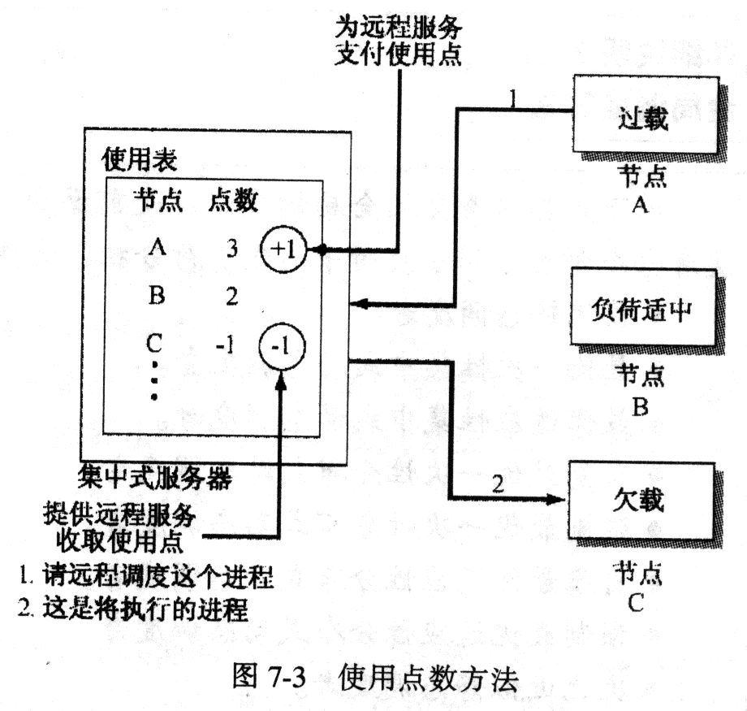
7·2·1使用点数方法
每个系统的使用点数的方法可以维护和利用起来以保证对分布式系统的公平使用。这种方法一般涉及到一个集中式服务器，最好是用在小型的分布式系统中。该集中式服务器维护统中的计算机含有一个入口。如果某台计算机请求并利用不在本地的资源，例如利用一个远程处理器来调度一个参与者允许另一个参与者使用本地资源，那么就会减少该节点的使用点，如图7-3所示。一个慷慨的节点与大量地使用外部资源的节点相比，使用点的点数要少一些。给定节点的总的使用点数用来确定调度，使用点数较低的节点总是在使用点数较高的节点之前被调度来提供非本地服务。

Slide 14
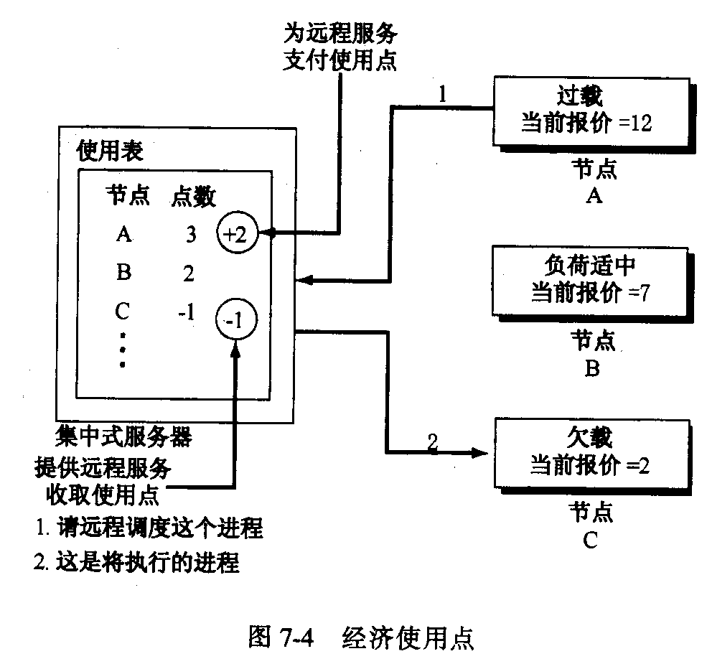
经济使用点
在这个使用点方法的变种中，利用外地资 源的支付是基于该系统的负荷。在负荷很重的系统中利用外地资源比在负荷较轻的系统中利用外地资源支付得更多。当本地系统负荷很重时允许一个外部进程在本地执行会得到更大的点数。在任何一种情况下，向节点收取的点数等于被使用的系统得到的点数。每个节点维护着一个当前报价表。建立基于经济学的使用点可以严格地确定被利用资源的负荷索引，或者可以基于投标模式。当将投标模式结合到该算法中时，支付的点数(仍然等于收取的点数)是可协商的，这样系统可以到处寻找最佳的交易。投标模式的思想最初是由Ferguson、Yemini和Nikolaou引入的。

Slide 15
上-下算法
除了允许其他参与者在使用本地资源时减少使用点外，参与者也会因为未满足的资源使用要求而临时地减少点数。如果当收到请求时集中式调度服务器任何参与者没有拥有可用的资源，进程调度请求不能满氏 如果系统没有未解决的请求且资源是可用的，则所有节点使用点也会减少。这种减少可以是每次出现时的一次性事件，或存在这种状态时允许按预定时间帧的多次调整。例如，所有系统在每次存在这种状态时减少一点或处在这种状态的每分钟就减少一点。上-下算法允许使用点数小于零，这样就可允许当一个慷慨节点需要大量帮助来执行进程时，积累信用以用于将来某个时间。

Slide 16
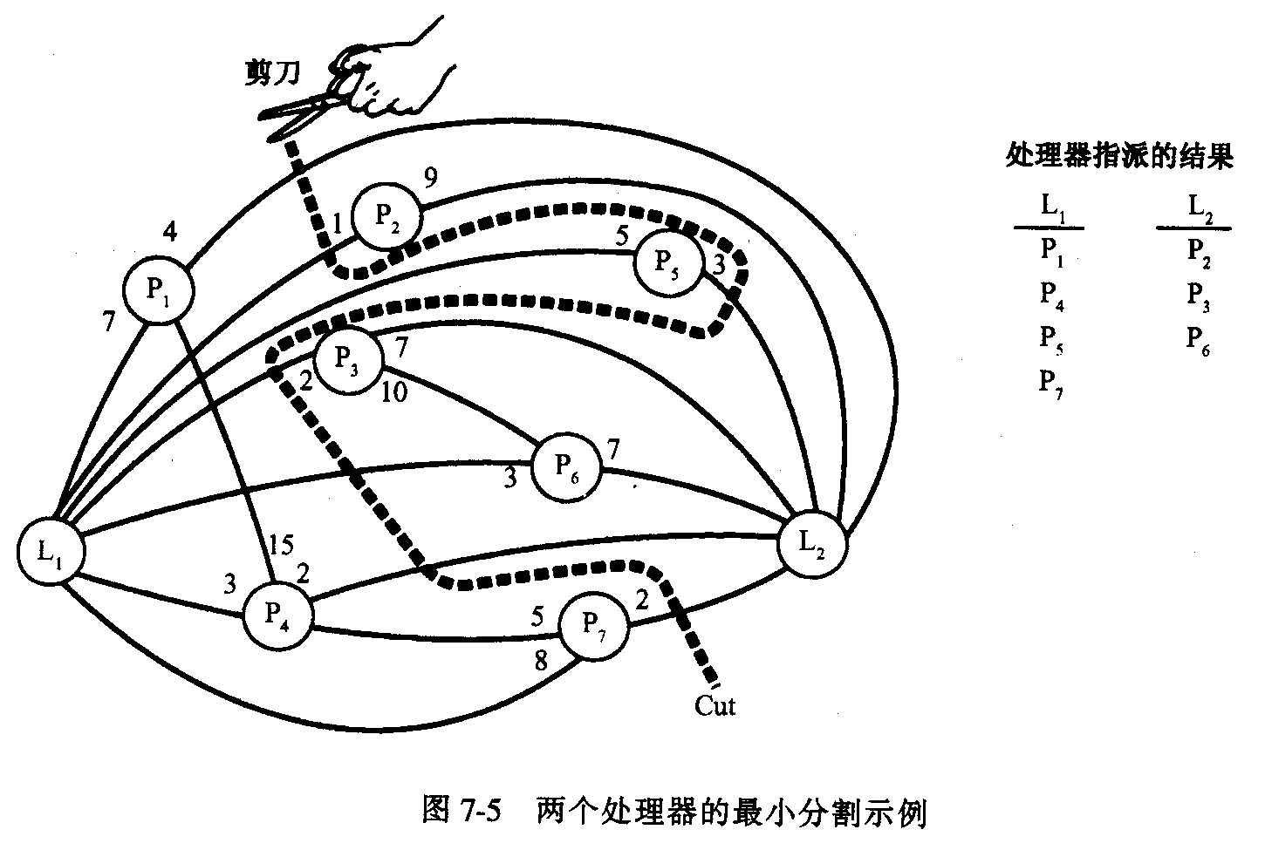
7·2·2 图论方法
这种方法的核心在于图论，具体地说在于获取图中顶点的最小割集或计算图的最大流量。 我们首先介绍称为最小分割 (min-cut)的顶点的最小割集问题，这种方法利用了一个指派图(assignment graph)。

Slide 17
指派图
在指派图中进程和它们的可能指派表示在一个无向图中。该图的顶点如果记为p则代表一个进程，若记为l则代表一个节点，该图中没有标示优先关系。如果两个p顶点之间有一条边，则说明被表示的两进程互相通信，应当被指派到同一节点。如果一个p顶点被一条边连到一个l顶点上，则说明该进程可能被指派到l节点。指派图的边包含有代表特定调度算法目标的某种形式的权值。为了将进程指派到特定节点，每个节点顶点都必须从图中分割出去，图的分割通过断开图的边的方法进行。为了将一个顶点从图中分割出去，必须切断开一组边，以使被分割的顶点从图的其他部分中分离出来。这样当一个顶点分剖出去后，包含此顶点的子图就不再有任何边连接到原图其余都分了。例如图7-5描述了一个有两个处理器的最小分割。为了移走顶点而被切断的边的集合称为分割集。每个分割集包含有一个代表节点的l顶点。当一个p顶点由一条边连到一个l顶点上时，p顶点代表的进程就指派给l节点。分割集的开销就是为移走顶点而被切断的边的权值的总和。最小分割集表示分割特定顶点的最小可能开销。任何在分割节点的最小分割图中的任务会被考虑指派给该分割节点。处理器指派的总共开销是分割每个节点顶点的开销总和，因此最小分割的目标就是便指派开销的总和最小。对于给定的指派图分割所有节点顶点的最小开销——最小分割代表了最优的调度方案。

Slide 18
最大流量指派图
该图的顶点如果记为p则代表一个进程，若记为l则代表一个节点。在这种情况下，图的边是有向的(由箭头来表示)，它代表进程对箭头指向的节点顶点的可能的指派。每条边包含有代表该边流量的权值，在本应用中边的权值越大说明在给定进程和节点间的流量越大。最大流量指派图的目标是将进程指派给使得整张图的流量之和最大的节点，这通过选择带有最大权值的边来获得。在图论领域，获取最小分割集的目标和获取最大流量的目标是等价的，有很多算法是用这两种方法来评估一个图。选择使用哪种图论方法来解决调度问题就由应用者自己来决定。

Slide 19
基于图的最小分割调度算法
负荷平衡、全局、次优、近似、集中式的动态调度算法 。该算法可用于一次性的指派或用于适应性的指派，以下是性能评估的基础:
由进程指派所引起的总共的执行和通信开销最小化。
总共的干扰开销最小化，便并发度增加。

Slide 20
干扰开销
两个进程之间的干扰开销反映了它们的不兼容性，用来将高干扰开销的进程调度到不同的节点上。一个高干扰开销的例子是两个进程都需要大量CPU集中的操作，而一个高输入/输出进程和一个需要大量CPU集中操作的进程就只有相对较小的干扰开销。

Slide 21
次优启发式算法
1·抢夺 (Grab):对于每个节点，节点抢夺由大的权值表示的对它很有吸引力的所有的进程。由于这种权值很大，它代表了我们不太希望分割的边。如果本阶段结束时产生了每个节点的完全的分割，则说明我们已经得到了一个最优的调度方案，否则继续进行下一阶段。
2·聚集 (Lump):聚集是将所有未指派的任务尽力地指派给一个节点，即将它们聚集起来。这种可能的指派开销将进行计算并跟相应的通信开销比较，这些通信开销只有在进程没有聚集到一起时才会产生。如果通信开销比聚集开销高则算法就进行相应的聚集，否则聚集就不是最小的开销和最有效的指派，这样算法就进行第3阶段。
3·贪婪 (Greedy):贪婪算法的中心是确定进程间通信开销很高的进程组。这些进程需要调度到同一节点，而不同进程组可以指派到不同的节点。本阶段考虑与分割有关的开销，即通信开销和执行开销。由于并非每种可能性都被检验，所以该阶段的结果是次优的。

Slide 22
7·2·3探查
消息可以发送给系统中的成员，以定位一个合适处理器来调度进程，这种消息称为探查。利用探查消息的调度算法可以是最优的或是次优的。最优方案的实现必须探查每个节点并分析得到的数据，而次优实现可以有选择地不去探查所有节点和/或有选择地分析从探查消息中接收到的完整信息。如果每个节点都能发送探查消息，则算法就是分布式调度算法。反之，集中式服务器是分布式系统中惟一的发送探查消息和维护这种信息的角色，则算法就是集中式调度算法。此外探查消息可用来安放进程，或用来评估量定位的可能性，这样就是以适应性的方式执行调度。最后，探查消息可以被欠载节点用来寻找更多的工作。

Slide 23
一个使用探查消息的调度者例子
一个使用探查消息的调度者例子见 [ELZ86]，具体地说它是一个负荷分担、全局、次优、启发式的静态调度算法。在该方法中，认为进程的定位开销比通信开销更重要。定位开销是将进程调度到与原先所处系统不同类型的系统有关的开销。更为看重定位开销的理由是因为涉及到异构系统，即在不同类型系统上执行一个进程的有关开销。当然如果进程代码不能移植到特定节点中的特定宿主系统上，则该节点就根本不予考虑。

Slide 24
算法的策略
该调度算法的策略涉及到利用探查消息。当某节点需要远程调度或迁移一个进程时它初始化三到五个探查消息 (测试表明更多的探查消息不能显著地提高性能)。被探查的节点必须是与发送探查消息的系统同构的(用权值来影响)。在同构系统可用时，接收探查消息的节点是随机选择的。这些探查器测试节点的探查限制，代表了若进程迁移到该节点时节点将处在什么样的负荷状况 (见第2章所述)。如果探查的节点限制表明节点处在过载状态，则该节点就会被排除在外。但是若探查的节点限制表明节点处在欠载状态，则立即进行调度将进程迁移到该节点。注意被选择节点的负荷状况在发送探查消息时刻和进程迁移到达时刻之间可能会发生变化，这不会也不能影响进程迁移决定。而且探查没有进行寻找和确定最佳节点的动作。此外探查只能确定节点整个的负荷状况而不能计算负荷状况的具体值或索引。

Slide 25
7·2·4 调度队列
当使用调度队列时，分布式调度程序一般维护着分开的全局和本地队列。本地队列是存在于集中式系统中的标准队列，维护着在本地运行的进程列表。而全局队列是用于非指定本地调度，而是预计可能运行在整个分布式环境中的进程。全局队列是否允许进程确认执行环境要求，例如希望的平台或机器，则依特定的实现而定。虽然每个节点可以拥有全局队列的本地拷贝，但一般有一个集中式服务器用来保存和更新全局队列。使用调度队列的一个优点是使用调度队列的调度算法可以很容易地结合到现存操作系统的上层。分布式调度程序可以简单地调用一个将被调度的进程。当调度该进程时，它执行分布式调度算法，将全局进程带到本地处理器供调度。在没有基层操作系统时，调度队列能很容易地实现分布式调度。全局与本地调度队列将如何由系统处理依赖于具体操作系统的策略。

Slide 26
使用调度队列的调度算法的一个例子
使用调度队列的调度算法的一个例子见 [Bla90]。该算法涉及到Mach中使用的处理器分配调度。Mach是由卡内基-梅隆大学开发的用于研究的分布式操作系统。Mach已由开放软件基金组织 (OSF)所接管，该操作系统的大部分已结合到了OSF/l操作系统中。这种调度算法是可以用于负荷平衡或负荷分担的强制、次优、启发式、适应性、分布式的动态调度算法。

Slide 27
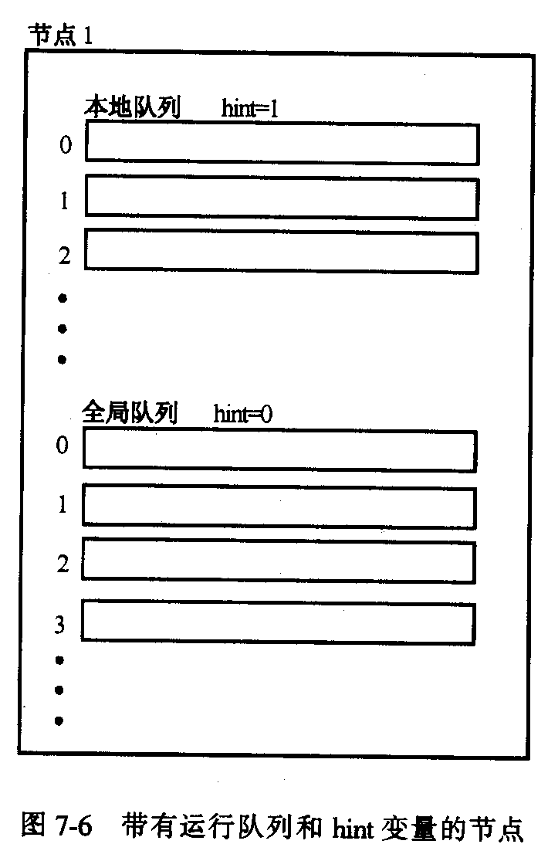
Mach的运行队列
调度在线程级进行，每个节点都有一组本地运行队列和一组全局运行队列。每个单独的运行队列表示了不同的优先级，需要被调度的最高优先级的线程的位置用一个hint变量来表示。这样如果0级的到4级的优先级的运行队列为空，那么hint变量的值将为5，表示的是包含一个线程被调度的最高优先级的运行队列。对于调度目的，最高优先级的本地进程由调度来执行。线程优先级由基本优先级和代表最近处理器利用率的补偿 值组成，补偿值也反映了系统的当前的负荷状况。也有一种机制基于线程的年龄来增大线程的优先级。每个运行队列包含有一个计数器用于它所维护的线程数目和互斥锁数目。全局运行队列只有在由队列的计数器表示的本地运行队列为空时才会被查找。如果没有本地运行队列，那么有最高优先级的全局线程就会被调度执行。本地运行队列用于限制在特定处理器上运行的线程，如果一个线程设计成用在特定体系结构的处理器上，那么它就可能是那种受限制的线程。Mach共使用32个运行队列，最小数字的运行队列代表最高的优先级。

Slide 28
不提倡提示和阻止提示
Mach调度允许使用由用户提供的hint变量。具体地说，用户可以表达不提倡提示和阻止提示。阻止提示使得用户可以进行并发控制而提高系统性能。阻止提示有三个等级:温和级、强烈级和绝对级。温和提示建议不要调度一个线程或将线程切换出去。而强烈提示则会暂时地减小特定线程的优先级，这通过让可能潜在的拥有锁的线程执行以希望它释放出锁住的资源来增加并发控制的性能。绝对提示禁止一个线程在限定的时间内被调度，这给低优先级的线程提供了执行的机会。如果低优先级的线程拥有一个高优先级线程需要的锁，这种方法就可以让低优先级的线程执行然后释放锁。

Slide 29
传递提示
传递提示允许线程告诉调度程序执行一个特定的线程而不是提供传递提示的线程。该新线程马上就获得对处理器的控制，这样就旁路了运行队列。这种传递可以由原先的线程显式地取消或最终超时。传递技术也在低优先级线程控制了高优先级线程需要的并发控制锁时很有用。在这种情况下，高优先级线程允许将处理器传递给低优先级线程。当并发控制锁被释放后，高优先级线程可以显式地取消传递并继续进行计算，而先前被锁住的资源这时就可用了。

Slide 30
处理器集
为了允许集体调度，Mach提出了一个称为处理器集的抽象概念。如果用户有一组要求集体调度的线程，就可以将它们指派给特定的处理器集。一旦将某个线程指派给一个处理器集，它就必须在这个处理器集中执行，而且处理器集只能运行指派给它的线程。当内核试图调度已指派给某处理器集的线程时，它利用这种信息来分配特定处理器到处理器集以保证所有相关线程同时调度。

Slide 31
7.2.5随机学习
随机学习(Stochastic Learning)是基于以前的行为来确定当前的最佳动作的启发式方法，即从经验中学习。所有的调度行为与一个概率关联。分布式系统建立时，所有的概率都初始化为相同的值，这些概率用来选择一个节点。在做出调度选择并且进程被送到调度的节点后，目的地节点提供反馈信息给源节点。根据对调度选择的评估该信息可以奖励点数或罚减点数。如果目的节点过载，则它就会发送消息给罚点，若目的节点欠载它将发送消息给奖励点数。这些点数可以用来为刚才的行为相应地调整概率，系统就是这样基于奖励/处罚反馈来进行学习。

Slide 32
随机学习自动机向量
这种方法可以进一步扩展以允许调度程序记录系统状态和按照系统的各种状态来行动。整个系统的每个可能状态都由一个表项表示成一个自动机向量。每个索引代表了分布式系统的不同工作负荷。当使用调度算法进行调度时，向量的内容同与节点相关的概率一起被使用。对自动机向量的使用，要求节点周期性地报告它们的负荷状态给分布式系统申的各个成员。这种信息用来计算系统的状态，保证了当进行调度决策时引用的是正确的自动机表项。这种方法可以利用集中式服务器来维护自动机向量和收集到的工作负荷信息，但它也适合于分布式的实现。

Slide 33
随机学习自动机的调度算法的例子
我们现在讨论一个如 [Kun91]所述的使用随机学习自动机的调度算法的例子，该文给出了一个强制、次优、启发式、一次性的、分布式动态调度算法。这种算法当本地处理器处在欠载状态时不允许进行远程调度，而且如果分布式系统中的所有节点都处在过载状态时也不允许进行远程调度。基于从节点中收到的活动消息计算一个系统范围的状态，活动消息被节点用来传送一个过载或欠载状态。节点的工作负荷状态是依据当前被指派给节点的进程的处理时间要求和它们的输入/输出量及内存需求而定。

Slide 34
工作负荷指标
平均一分钟的负荷。
剩余内存空间。
CPU的空闲时间量。
上下文切换的频率。
系统调用的频率。
运行队列的长度。
工作负荷指标按效果增加的顺序给出。这样节点使用平均一分钟的负荷指标时效果最差，而使用运行队列长度指标时效果最好。

Slide 35
7.3 协调者选举
"欺负算法 (Bully Algorithm)"该算法同所有在文献中给出的调度算法一样需要使用参与者的地址号。当一个节点注意到没有服务器时，节点发送消息到系统中的所有成员要求成为协调者，这种消息包含有节点的地址号。如果分布式系统中大号地址的任何成员希望成为协调者，则大号地址的节点可以"欺负"小号地址的节点而自动地成为协调者。当然欺负者也会警分布式系统中更大号地址的另一个成员欺负，见图7-7。这样当形势紧急时大号地址的节只要愿意就总是能够成为协调者。如果没有节点去夺走小号地址节点的协调者地位，则该小号地址的节点就成为协调者。

Slide 36
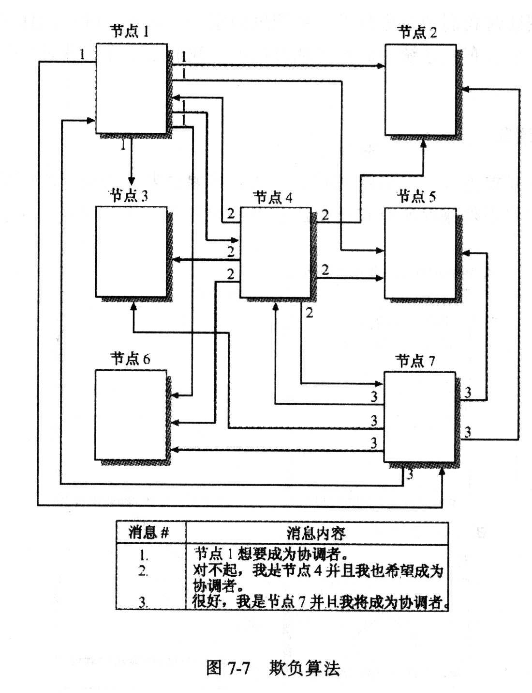
欺负算法
这种同样的过程不但可以在协调者失效时进行，而且在选举新协调者时也可以进行。该算法的一种变种是只发送消息给地址号比自己大的节点，而不是所有节点，因为小号地址的节点不能阻止特定成员成为协调者。节点的地址在网络安装时就已确定，并且一般对于系统来说是不可改变的，这样就不允许节点改变它的地址来 "插队"。总之地址号大就能允许特定分布式系统成员统治系统并每次都成为协调者。

Slide 37
一个欺负协调者算法
对协询者通告的反应
IP receive(I_ want_ to_be_coordinator,recipient_address)
& recipient_address < my_address
& I_ want_co_be_coordinator
THEN announce_desire_to_be_coordinator
& send(I_want_to_be_coordinator, my_address)
宣告渴望成为协调者
IF no_response_frorn_cocifdinator
THEN forall(participant_address)
send (I_want_to_be_coordinator, my_address) & settimer
等待应答
IF receive_message &recipient_address>my_address
THEN cannot_be_coordinator
ELSE IF timer_expired
THEN I_am_coordinator

Slide 38
7·4 孤儿进程
当父进程过早地终止时就会生成孤儿进程。
任何由终止进程创建的进程都是子进程，它将继续执行下去，除非分布式系统的进程管理中包含某种处理孤儿进程的机制。孤儿进程是没有人接受其返回值的进程。而且，子进程甚至也可以创建自己的子进程，这样就将问题进一步复杂化了。当一个进程在进行没有父进程的执行时，它会浪费资源和破坏数据。浪费的资源最常见为CPU周期，还有网络及存储资源。此外孤儿进程会以不可逆的方式修改共享数据。如果子进程控制了某种类型的并发控制锁，则当告诉它终止执行时，它就必须释放所有锁，但是这不能保证数据不被不可逆地破坏。在前面学习调度时我们知道进程可以被调度到整个分布式系统中的任何地方，这样这些孤儿进程可以在整个分布式系统中的任何地方执行。

Slide 39
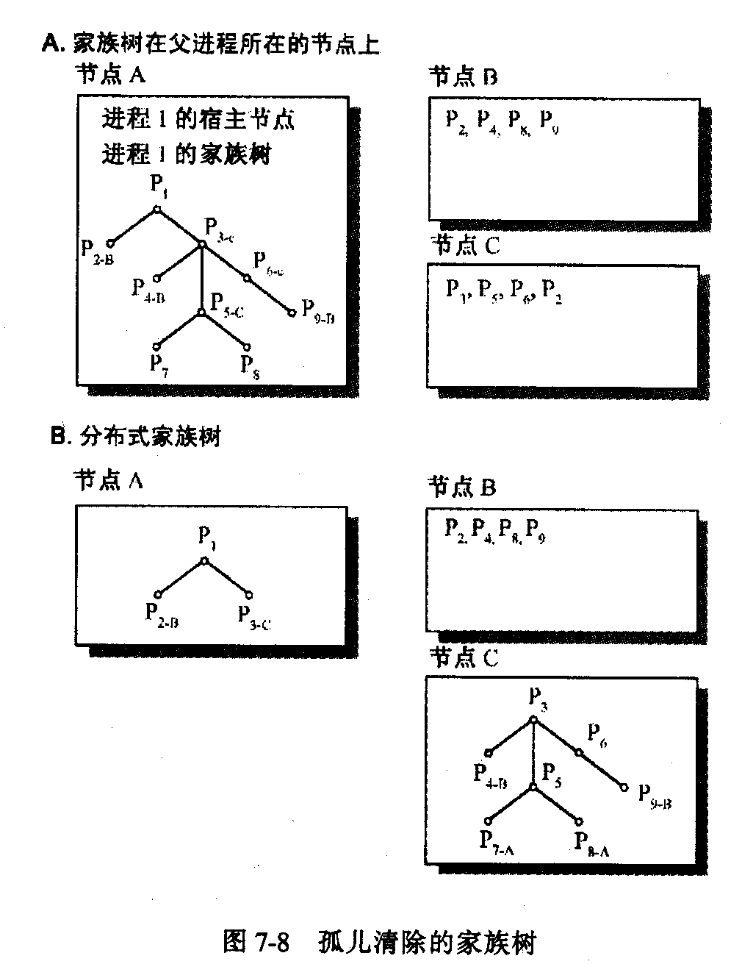
7·4·1 孤儿进程清除
孤儿进程清除要求当进程在系统或硬件崩溃后苏醒过来时清除它所创建的子进程。为了完成这个操作，进程必须保存所有它所创建的进程的清单。父进程可以要求它的所有的子进程在创建子进程时通知父进程或要求子进程保存自己的子进程清单。在任何一种情形下，这种家族树都必须保存在稳定存储器中。当系统恢复后，它检查家族树以确定在它崩溃时刻正在执行的进程。这时清除操作必须开始，因为家族树的所有成员都被通知了它们的父进程已经死亡并停止执行。如果要求子进程维护自己的家族树，则它必须通知它所有的子进程终止执行。

Slide 40
孤儿清除算法
在家族树中记录入口
Repeat forever
{
Foreach process(PID) //PID是进程标识符，对于每个进程都必须执行这个操作
IF system created (PID) //新创建的进程，系统是其父进程
THEN
{
Create family tree (PID);
Flush (family tree, stable storage)
//必须创建新的家族树并存放在稳定存储器中
add (PID, process table);
//添加该进程到活动进程列表中
ELSE //这不是一个系统创建的进程，而是另一个进程的子进程
{
parent = look up parent(PID)
add to tree (parent, PID)
//将新进程加入到它的父进程的家族树中
} //ELSE结束，需要添加到父进程的家族树中
}//家族树中记录结束
崩溃后恢复
Foreach Poreacss in process table
{
foreach process in tree(PID)
send clean up message;
//通知所有子进程终止运行
}

Slide 41
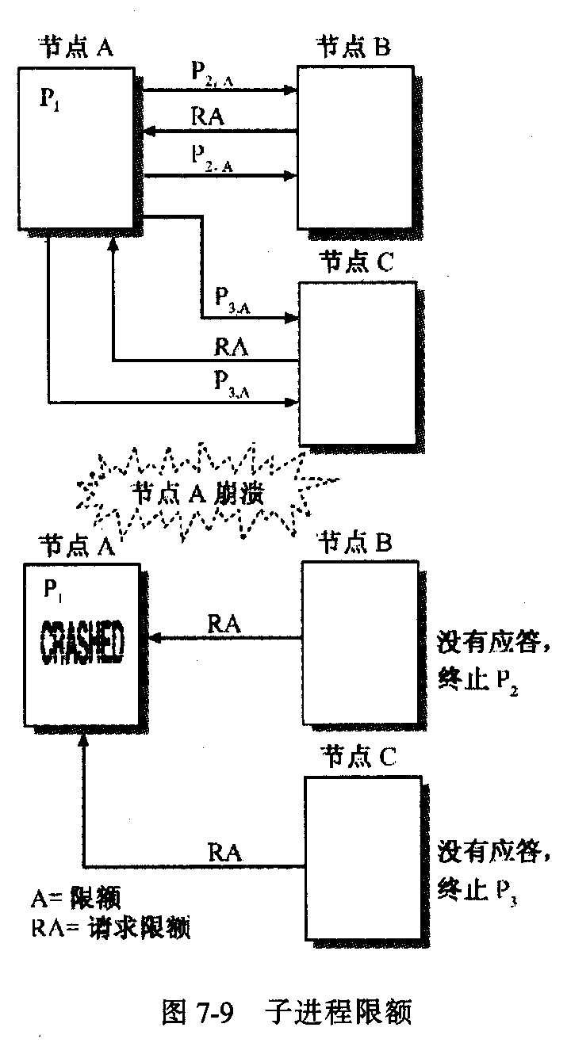
7.4.2 子进程限额
管理孤儿进程的第二种方法要求所有的子进程得到称为子进程限额的时间限额，这种限额给子进程提供了有限数量的时间来运行。当限额用完时，子进程必须从父进程那里请求另 一个限额，如果父进程已经终止，则子进程就不能获得限额，这样它就不能继续执行，如图7-9所示。若父进程仍然是活动的，则父进程将会给该子进程分配一个时间限额。同样地子进程可以创建自己的子进程，这此第一代和可能的第-优子进程可以从它的父进程或继父进程中获取限额。当子进程提供限额给它自己的子进程时，它不可以提供超过自己剩下的限额加上少量的机动时间之和。这少量的机动时间使得直系父进程在接收到它的子进程的请求之前可以获取它自己的限额。末获得限额的子进程不能提供限额给它自己的子进程。这样，当一个父进程过早终止时，它的所有后代进程由于缺乏限额而最终将会终止。虽然这种方法不需要花费父进程所在系统的大量开销，但是它导致了额外的网络流量。而且它会干涉子进程的执行，子进程需要不时地停下来请求限额。此外当系统从崩溃状态中进行恢复时，它不能马上就开始执行进程。如果它马上开始执行，崩溃前的子进程可能会请求限额，这样父进程就不能将它的子进程与在系统崩溃前就成为孤儿的进程区分开来。因此系统必须在崩溃后开始的任何进程执行之前等待一个限额周期。

Slide 42
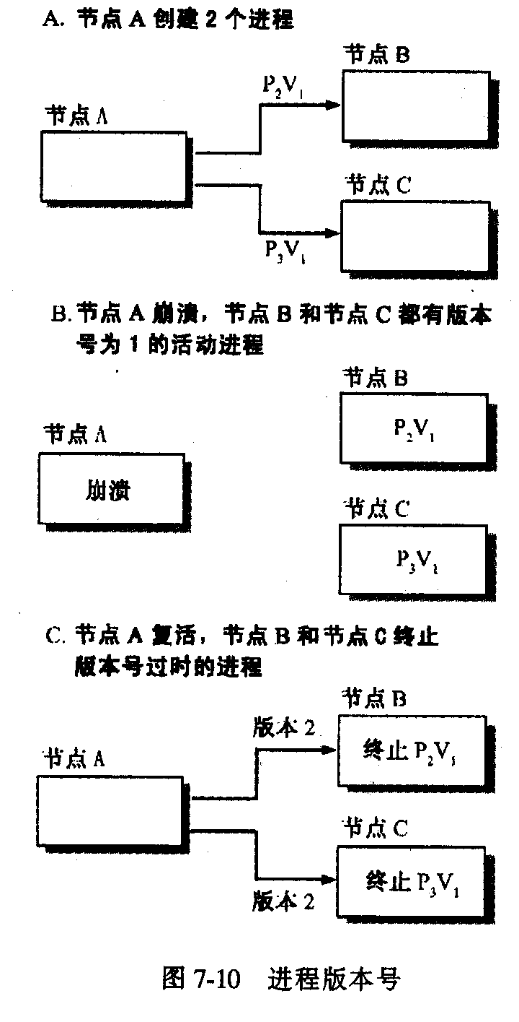
7.4.3进程版本号
进程版本号可用来区分一个己崩溃进程的子进程和进程在崩溃后产生的子进程，这种方法需要每个进程保存一个父进程的版本号。当系统崩溃时，它宣告一个新的版本号给整个分布式系统，这样就有两种实现方案可用于处理由该系统创建的子进程:
1·可以强迫子进程终止运行，因为它有着过时的版本号。
2·子进程可以首先定位它的父进程 (从它创建后可能会迁移)，如果不能定位父进程，则子进程必须终止运行。

Slide 43
7.5 小结
讨论了分布式进程调度所涉及的问题，集中式算法当中选举协调者进程，以及处理孤儿进程所涉及的问题。 当设计一个控制进程指派到远程节点的分布式进程调度算法时，有多种选择方案可用。由于选择的多样性，可以有42种不同类型的调度算法。一些算法很自然地用于多种调度算法类型而另一些则不能。具体地说，虽然最优化算法由于执行起来速度慢而一般不采用，但是所有能用于一次性调度算法的算法均可以用于适应性调度。一些算法就调度方案绑定时间而言并不特别，而另一些，例如探查算法利用了进程绑定的系统类型，这样在确定可以执行远程节点时能够减少节点搜索空间。所有调度算法使用的方法都可用于负荷平衡和负荷分担。而且可以使用这些方法的组合。例如随机学习可以很容易地改为同探查算法一起使用，而代替由每个节点广播它的负荷状态。可以将图论方法应用于随机学习的初始调度信息。使用点数可以用来确定进程的优先级并同调度队列结合在一起使用。尽管对于调度已经进行了大量的研究并有许多可用的信息，但目前它仍然是一个非常活跃的研究领域。一些比较困难的问题涉及到工作负荷描述的定义和它们相应的反映节点负荷状况阈值。另外的一些研究工作主要是改进调度算法的效率。

Slide 44
协调者选举
通用的规则是资深惯例。资历以节点的地址来确立，地址号越大的节点其资历就越老。如果一个节点有最大的地址号并且它想做额外的工作，则协调者选举算法通常就允许该节点成为协调者:另一方面，处理孤儿进程不是一件容易的事情，每种处理7法都有缺点，但是这些缺点都未超过不使用孤儿进程处理方法所带来的损害。当我们讨论名种用于终止进程的方法时，都没有论及这些终止方法将会如何影响数据的问题，这种问题再以用一个词来回答:事务 (这个主题在第9章讨论)。

Slide 45
需要重点研究的领域
怎样才能最好地解决处理器拥塞。
怎样处理、确定和防止局部系统过载。
怎样确定理想的进程级粒度和用有效的算法来处理这个问题 (大量的小进程分布处理会比分布式处理方法带来更多的问题)。
怎样确定理想级的处理器粒度。

